Slide 1
День Информатики
МИНИСТЕРСТВО ОБРАЗОВАНИЯ ТВЕРСКОЙ ОБЛАСТИ
Государственное бюджетное профессиональное
образовательное учреждение
«ТВЕРСКОЙ ПРОМЫШЛЕННО-ЭКОНОМИЧЕСКИИ КОЛЛЕДЖ»
Подготовили:
Студенты групп 3-09ПС-1 и 3-09ПС-2

Slide 2
Информация в наше время

Slide 3
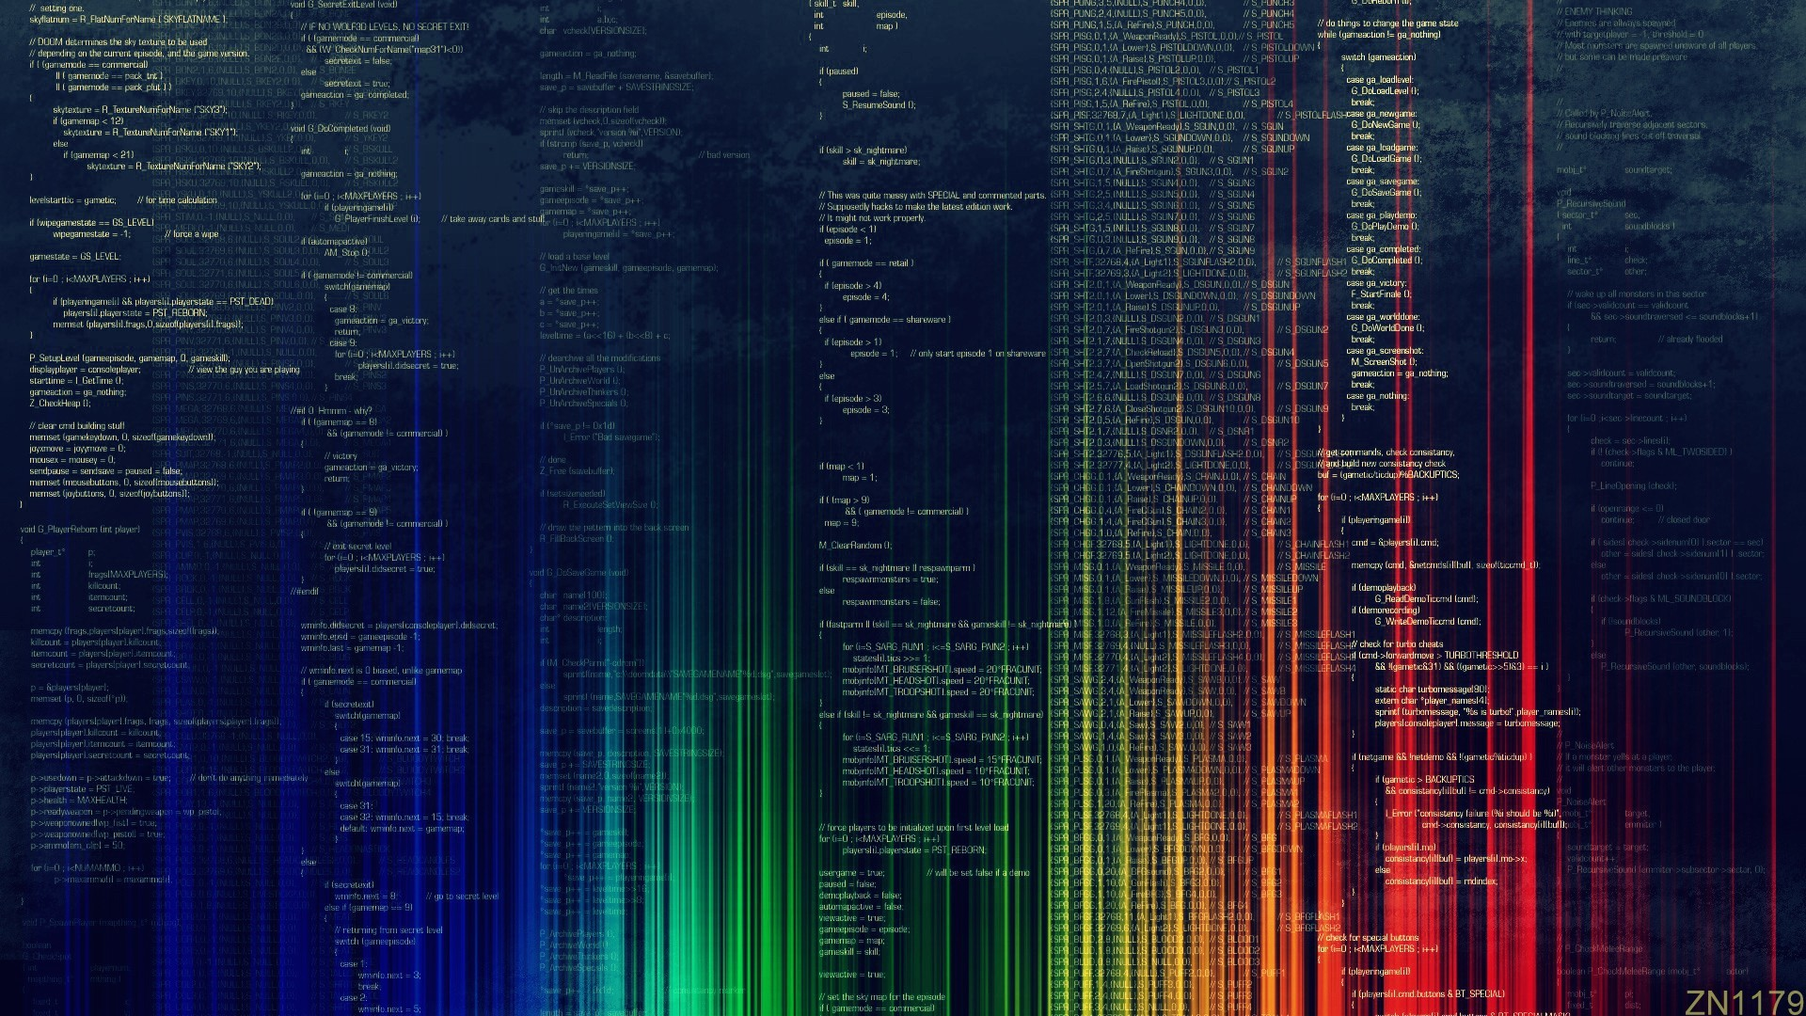
Информация - это сведения об объектах и явлениях окружающей среды, их параметрах, свойствах и состоянии, которые воспринимают информационные системы (живые организмы, управляющие машины и др.) в процессе жизнедеятельности и работы.

Slide 4
Важно знать!

Slide 5
Информация имеет несколько видов:
Графическая или изобразительная
звуковая (акустическая)
текстовая
Числовая
видеоинформация
Существуют также виды информации, для которых до сих пор не изобретено способов их кодирования и хранения — это тактильная информация, передаваемая ощущениями, органолептическая, передаваемая запахами и вкусами и др.

Slide 6
Также не забываем!

Slide 7
Информация имеет несколько свойств:
Объективность информации
Достоверность информации
Полнота информации
Точность информации
Актуальность информации
Полезность (ценность) информации

Slide 8
Самая ценная информация — полезная. При этом следует учитывать, что и недостоверная информация (например, художественная литература), имеет большую значимость для человека. В художественной литературе полезная информация представлена неявным образом. Социальная (общественная) информация обладает еще и дополнительными свойствами:
имеет семантический (смысловой) характер, то есть понятный, так как именно в понятиях обобщаются наиболее существенные признаки предметов, процессов и явлений окружающего мира.
имеет языковую природу (кроме некоторых видов эстетической информации, например изобразительного искусства). Одно и то же содержание может быть выражено на разных естественных (разговорных) языках, записано в виде математических формул и т. д.

Slide 9
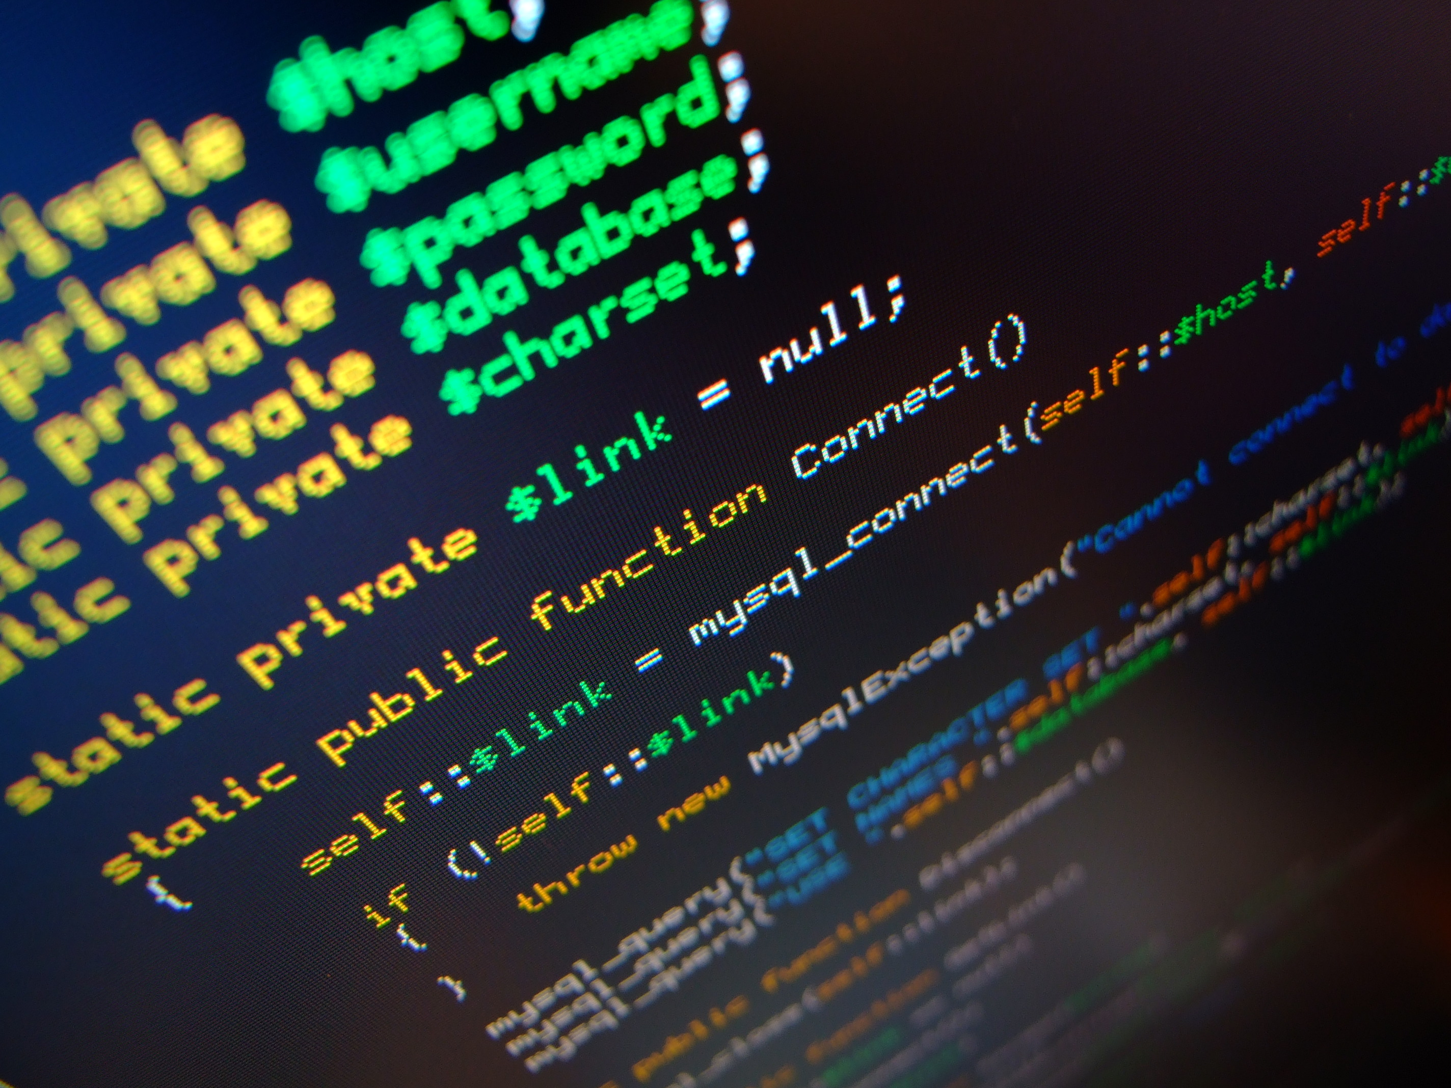
Заключение

Slide 10
С течением времени количество информации растет, информация накапливается, происходит ее систематизация, оценка и обобщение. Это свойство назвали ростом и кумулированием информации. (Кумуляция — от лат. cumulatio — увеличение, скопление). Старение информации заключается в уменьшении ее ценности с течением времени. Старит информацию не само время, а появление новой информации, которая уточняет, дополняет или отвергает полностью или частично более раннюю. Научно-техническая информация стареет быстрее, эстетическая (произведения искусства) — медленнее.
Логичность, компактность, удобная форма представления облегчает понимание и усвоение информации.

Slide 11
Спасибо!

